Slide 1
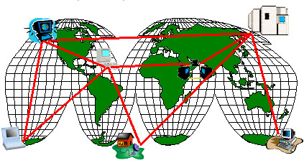
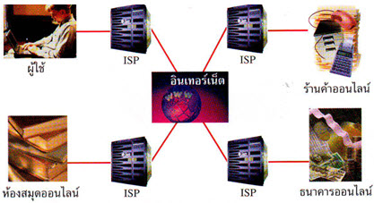
1.บทนำเกี่ยวกับอินเทอร์เน็ต
อินเทอร์เน็ตมีจุดเริ่มต้นมาจากเหตุผลทางการทหาร เนื่องจากในยุคสงครามเย็น เมื่อประมาณ พ.ศ 2510 ระหว่างฝ่ายคอมมิวนิสต์ และฝ่ายเสรีประชาธิปไตยซึ่งนำโดยสหรัฐอเมริกา

Slide 2
2.บริการต่างๆจากเครือข่ายอินเทอร์เน็ต
ทั่วโลกอินเทอร์เน็ตเป็นแหล่งที่ใช้ในการเก็บข้อมูลจำนวน มาก ที่เราสามารถค้นคว้าและรับส่งข้อมูลไปมาระหว่างกันได้ อินเทอร์เน็ตจึงมีประโยชน์สำหรับยุคสังคมและข่าวสารในปัจจุบันอย่างมาก อินเทอร์เน็ตจะทำหน้าที่เหมือนห้องสมุดอิเลกทรอนิกส์ขนาดใหญ่ ส่งข้อมูลที่เราต้องการมาให้ถึงบ้านหรือที่ทำงานภายในไม่กี่นาทีจากแหล่งข้อมูล

Slide 3
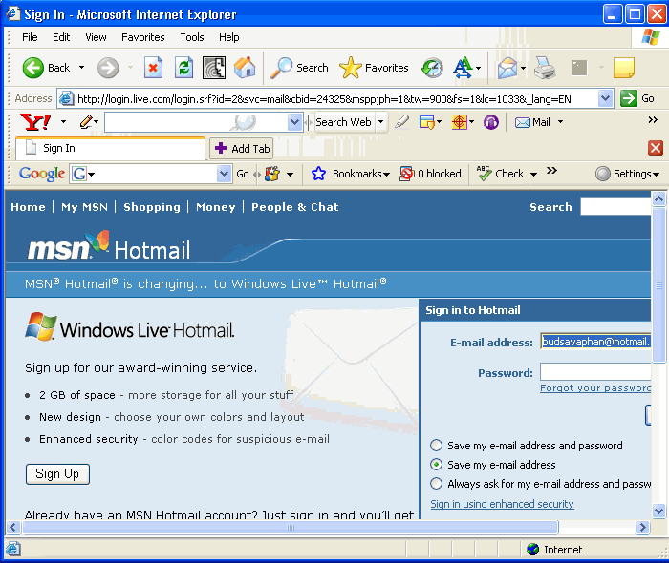
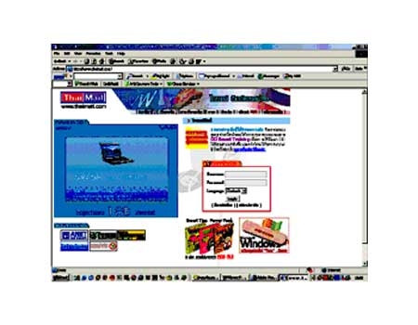
2.1 เวิลด์ไวด์เว็บ
2.2 จดหมายอิเล็กทรอนิกส์
เป็นรูปแบบการติดต่อสื่อสารระหว่างกันและกันบนเครือข่ายอินเทอร์เน็ต ที่มีประสิทธิภาพมากที่สุด สามารถส่งข้อความไปยังสมาชิกที่ติดต่อด้วยโดยใช้เวลาเพียงไม่กี่วินาที

Slide 4
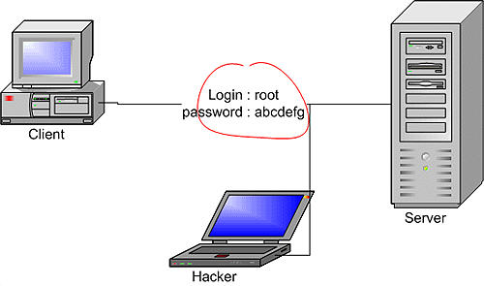
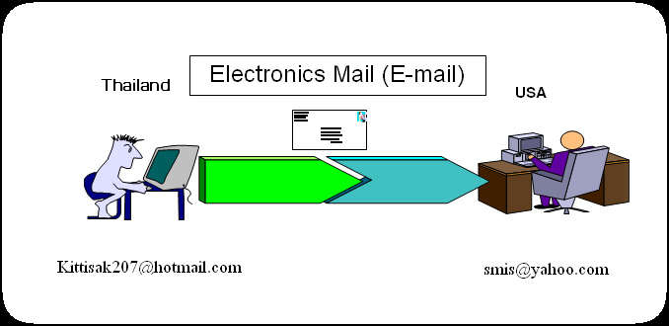
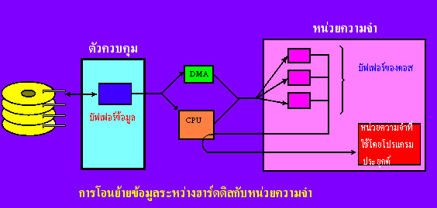
2.3 การโอนย้ายข้อมูล
เป็นรูปแบบการติดต่อสื่อสารข้อมูลบนเครือข่ายอินเทอร์เน็ตอีกรูปแบบหนึ่ง ใช้สำหรับการโอนย้ายข้อมูลระหว่างผู้ใช้โปรแกรม FTP กับ FTP Server การโอนย้ายไฟล์จาก FTP Server มายังเครื่องของผู้ใช้

Slide 5
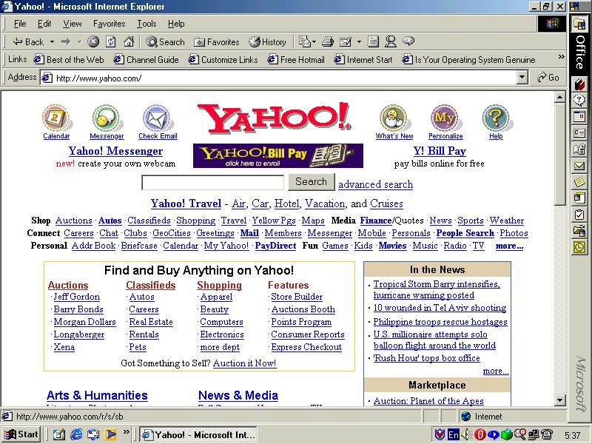
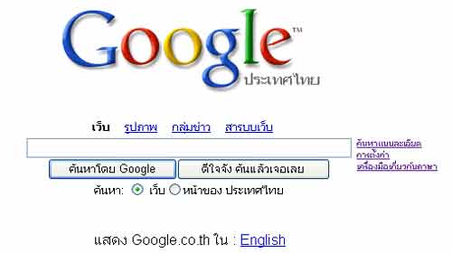
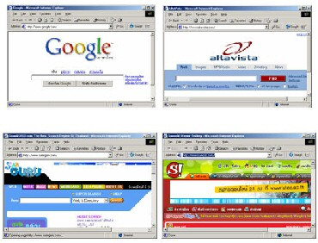
2.4 การสืบค้นข้อมูล
คือ บริการที่ใช้ในการค้นหาข้อมูลทางอินเทอร์เน็ต โดยการพิมพ์ข้อความที่ต้องการสืบค้นเข้าไป โปรแกรมจะทำการค้นหาข้อมูลที่ต้องการให้ภายในเวลาไม่กี่วินาที

Slide 6
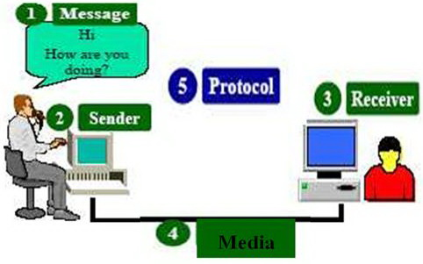
3. มาตรฐานการสื่อสารด้านอินเทอร์เน็ต
3.1 โปรโตคอล คือ ตัวกลางหรือภาษากลางที่ใช้เป็นมาตรฐานสำหรับการสื่อสารในระบบเครือข่ายอินเทอร์เน็ตเพื่อใช้ติดต่อสื่อสารเชื่อมโยงกัน
3.2 ระบบไอพีแอดเดรส (IC Address)
เมื่อเราต้องการสื่อสารกับคอมพิวเตอร์เครื่องอื่นเราจะต้องทราบที่อยู่ของเครื่องคอมพิวเตอร์เครื่องนั้นที่ใช้โปรโตคอล TCP/IP จะมีหมายเลขประจำเครื่องไม่ซ้ำกัน เครื่องอื่น
3.3 โดเมนเนม (Domain Name)
เป็นระบบที่นำตัวอักษรที่จำได้ง่ายเข้ามาแทนไอพีแอดเดรสที่เป็นตัวเลข แต่ละโดเมนจะมีชื่อไม่ซ้ำกันและมักจะถูกตั้งให้คล้ายกับชื่อของบริษัทและหน่วยงาน

Slide 7
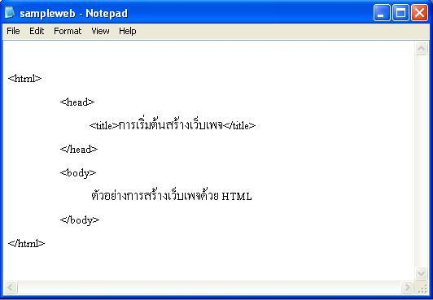
4. การสร้างเว็บเพจ
การสร้างเว็บเพจ คือ การสร้างไฟล์เพื่อนำข้อมูลไปแสดง บนเว็บไซต์ด้วยโปรแกรมใดโปรแกรมหนึ่ง โปรแกรมภาษาที่เป็นที่รู้จักและใช้งานทั่วไปคือโปรแกรมภาษา HTML ซึ่งภาษา HTML นี้ เป็นเทกซ์ไฟล์ธรรมดา ที่ใช้นามสกุลว่า .htm สำหรับเครื่องที่ใช้ระบบ UNIX หรือ Windows หรือระบบปฎิบัติการที่สนับสนุนการตั้งชื่อได้ยาวๆ
การสร้างเว็บเพจด้วยภาษา HTML มีขั้นตอนดังนี้ คือ
คลิกที่ปุ่ม Start
เลื่อนเมาส์มาชี้ที่ Progrms
เลื่อนเมาส์มาชี้ที่ Accessories
คลิกที่โปรแกรม Notepad

Slide 8
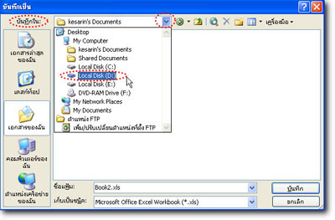
5. การบันทึกข้อมูล
คลิกที่เมนู File
คลิกที่คำสั่ง Save As…
จะปรากฏกรอบโต้ตอบ Save As เลือกไดร์ฟ D:
คลิกที่เครื่องมือ Create New Foder
จะปรากฏโฟลเดอร์ใหม่ ให้ตั้งชื่อ Data_HTML

